Slide 1
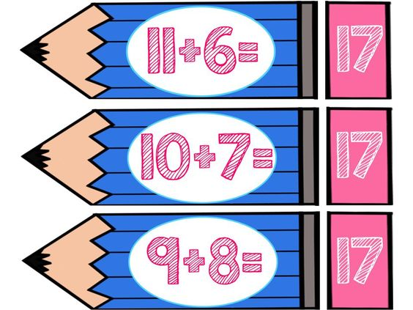
1 + 4
5
2 + 3
5
0 + 5
5

Slide 2
5 + 5
10
1 + 9
10
0 + 10
10

Slide 3
6 + 1
7
2 + 5
7
7 + 0
7

Slide 4
3 + 3
6
4 + 2
6
6 + 0
6

Slide 5
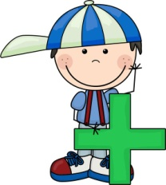
أرقامي الجميلة
بزل
مهارات الجمع

Slide 6
2 + 2
4
1 + 3
4
4 + 0
4

Slide 7
5 + 3
8
4 + 4
8
8 + 0
8

Slide 8
8 + 1
9
4 + 5
9
9 + 0
9

